Slide 1
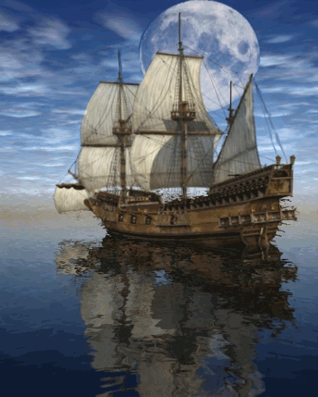
У нас сегодня необычный с вами день.
Мы в путешествие отправимся, ребята.
На корабле по Зее, по Амуру, в страну, куда спешили вы когда-то

Slide 2
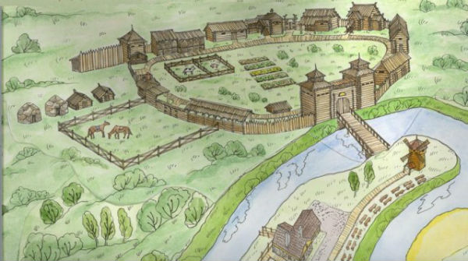


Укажите, в какую страну необходимо нам поспешить?

Slide 3
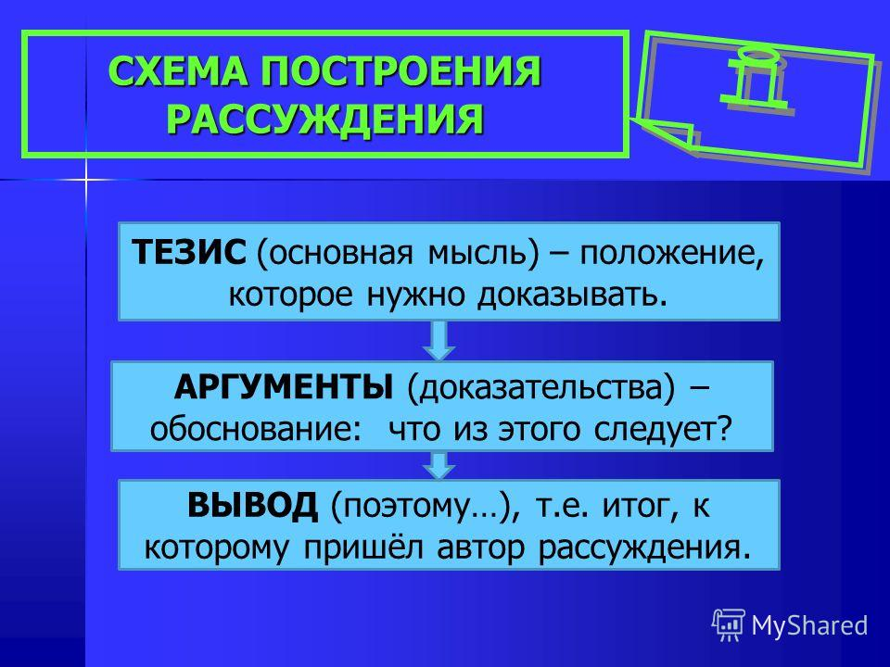
Рассуждение –доказательство

Slide 4
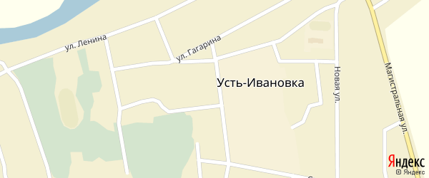
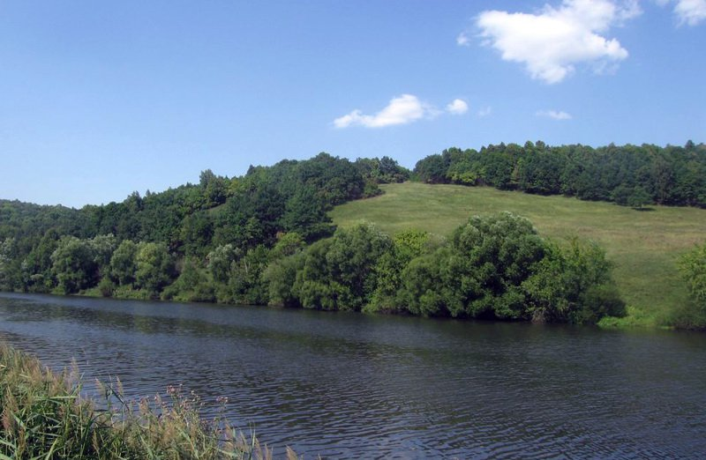
Бухта недалеко от нашего села «Повествование»

Slide 5
Слепой текст
1. Мы ж…вем (в) с…ле Усть-Ивановка которое было основано в 1858 г..ду. Оно ра…п…л…гает…ся (на) лев…м б…регу реки Зея и реки Ивановка.

Slide 6
Самопроверка
1. Мы живеем в селе Усть-Ивановка, которое было основано в 1858 году. Оно располагается на левом берегу реки Зея и левом берегу реки Ивановка.

Slide 8
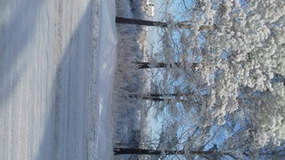
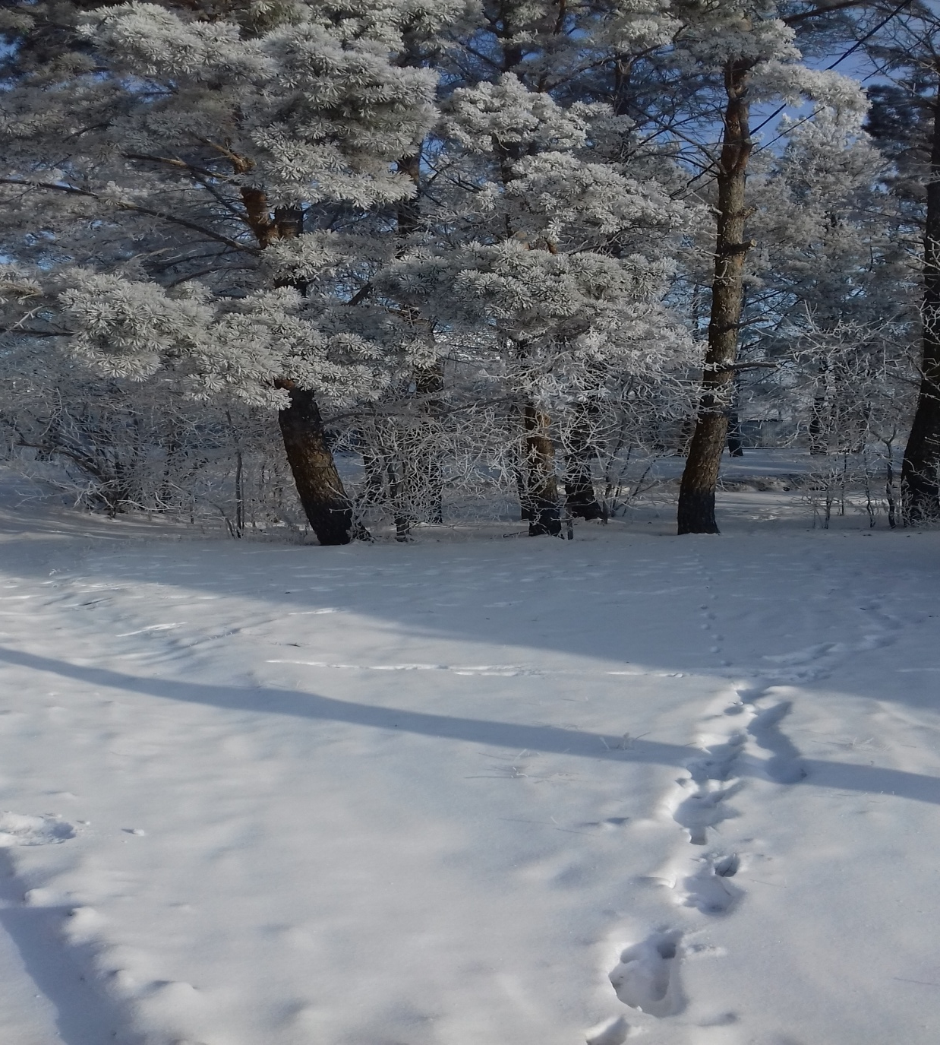
Описание

Slide 9
Слепой текст
С…ло наше очень кр…сив..е. Здесь неб…льшие б…рёзовые рощи с…сновый бор. Можно услышать стук дятла и увидеть рыжую белку.

Slide 10
Самопроверка
Село наше очень красивое. Здесь небольшие берёзовые рощи, сосновый бор. Можно услышать стук дятла и увидеть рыжую белку.

Slide 11
1 группа
Наше село – не совсем обыкновенное, по нашему мнению,…
2 группа
В самом устье реки Ивановка, впадающей в реку Зея, располагается село. Обрывистые берега плавно соединяются с двумя реками, за которыми располагаются лесные массивы и сопки.

Slide 12
1 группа
Памятка культурного общения
2 группа
«Как культура общения помогает человеку
быть уверенным?» - сочинение -рассуждение

Slide 13
Домашнее задание
3 человека - создают тексты различных типов речи
Все пишут сочинение – рассуждение

